Slide 1



HELLO,
KosFinder: Web GIS Untuk Menjelajahi Persebaran Hunian Mahasiswa
PRAKTIKUM SISTEM INFORMASI GEOGRAFIS TERAPAN
KELOMPOK 1
S-1 TEKNIK GEOMATIKA
JURUSAN TEKNIK GEOLOGI
FAKULTAS TEKNOLOGI MINERAL DAN ENERGI
UPN “VETERAN” YOGYAKARTA
2026

Slide 2

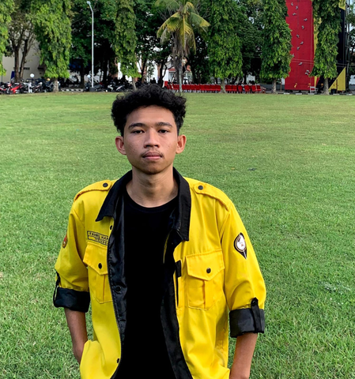
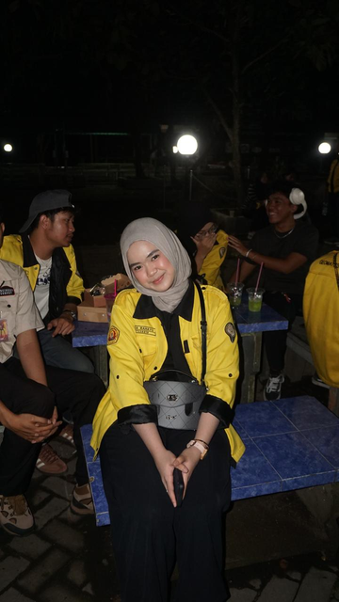
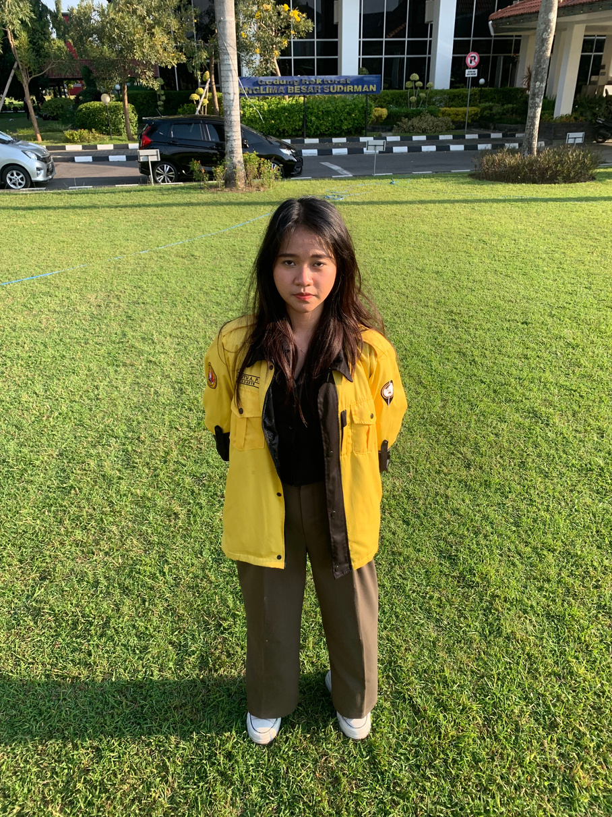
ANGGOTA
Fahru Handian
(117230005)
Silfia Rahayu
(117230010)
Ni Putu Atmelia Putri
(117230019)

Slide 3
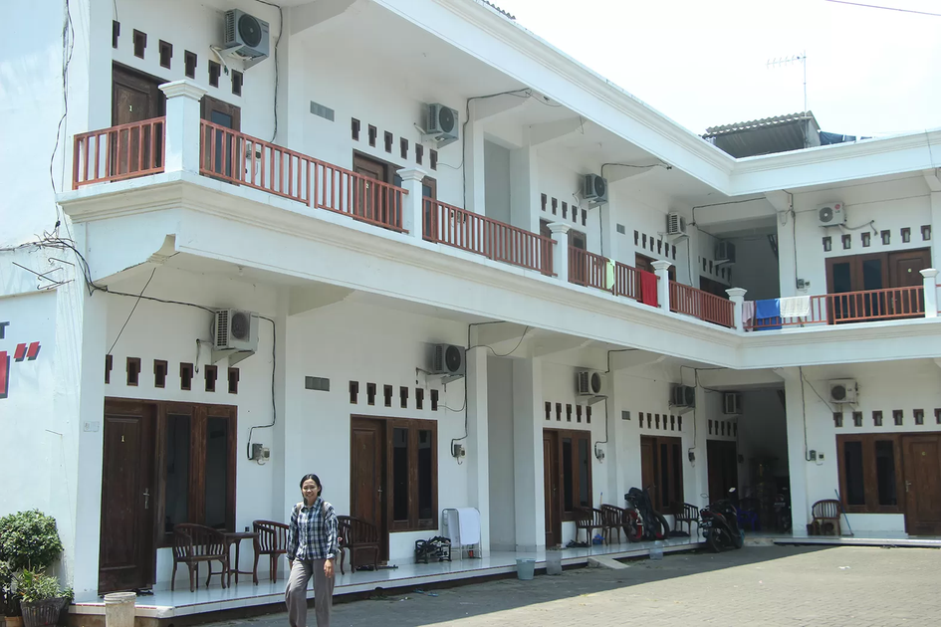
Latar Belakang
Kebutuhan hunian mahasiswa seperti kos semakin meningkat seiring bertambahnya jumlah mahasiswa. Namun, proses pencarian kos masih kurang efisien karena informasi tersebar di berbagai platform dan tidak terintegrasi. Faktor lokasi menjadi sangat penting karena berkaitan dengan aksesibilitas ke kampus dan fasilitas lainnya. Teknologi Sistem Informasi Geografis (SIG), khususnya WebGIS, memungkinkan visualisasi persebaran hunian secara interaktif dan berbasis lokasi. Oleh karena itu, KosFinder dikembangkan sebagai solusi WebGIS untuk membantu mahasiswa menemukan hunian secara lebih mudah, cepat, dan informatif.

Slide 4
Tujuan
Pengembangan KosFinder sebagai aplikasi berbasis WebGIS memberikan berbagai manfaat bagi berbagai pihak. Bagi mahasiswa, sistem ini mempermudah proses pencarian hunian dengan menyediakan informasi lokasi kos secara visual, interaktif, dan terintegrasi dengan data pendukung seperti harga dan fasilitas. Hal ini membantu mahasiswa dalam mengambil keputusan yang lebih tepat berdasarkan preferensi dan kebutuhan mereka. Bagi pemilik kos, platform ini dapat menjadi media promosi digital yang efektif untuk menjangkau lebih banyak calon penyewa. Selain itu, dari sisi akademik, KosFinder dapat dimanfaatkan sebagai sarana analisis spasial terkait persebaran hunian mahasiswa serta aksesibilitas terhadap kampus dan fasilitas umum. Dengan demikian, pemanfaatan WebGIS tidak hanya meningkatkan efisiensi pencarian hunian, tetapi juga mendukung pengambilan keputusan berbasis lokasi secara lebih komprehensif.

Slide 5







Mempermudah pencarian kos berbasis lokasi
Menyediakan informasi harga & fasilitas
Membantu pengambilan keputusan
Media promosi digital
Menjangkau lebih banyak penyewa
Manfaat KosFinder
Analisis persebaran hunian mahasiswa
Studi aksesibilitas ke kampus
Implementasi nyata WebGIS
Informasi terintegrasi & interaktif
Mendukung keputusan berbasis lokasi

Slide 6
PERENCANAAN INTERFACE
Interface Di Rancang Untuk Pengguna Dengan Prinsip :
Perencanaan antarmuka WebGIS dirancang dengan mempertimbangkan aspek kemudahan penggunaan, kejelasan informasi, dan responsivitas tampilan. Interface utama terdiri dari beberapa komponen penting, yaitu navbar sebagai navigasi utama, sidebar yang berfungsi sebagai panel filter pencarian, serta peta interaktif sebagai elemen utama dalam menampilkan persebaran kos. Selain itu, terdapat popup informasi yang muncul ketika pengguna memilih titik lokasi tertentu, yang berisi detail kos seperti harga, fasilitas, dan kontak pemilik. Desain ini bertujuan agar pengguna dapat dengan mudah memahami informasi yang disajikan dan melakukan pencarian secara efisien.

Slide 7
DATA YANG DIGUNAKAN
Fitur Pencarian Kost Berdasarkan Lokasi, Harga, Fasilitas dan Prefensi Pengguna
Data / Fitur Utama
Teks paragraf Anda
Simulasi Filter Pencarian
Lokasi Kost
Kedekatan dengan kampus
Fasilitas Kamar Mandi
Rentang Harga Sewa
Jenis Kost (Campur/Non-Campur)
Ketentuan Jam Malam
Jarak Tempuh Ke Kampus
Hasil Rekomendasi
Budget
Rp 500,000 - Rp 900,000
Kost A
Kampus
UPN
Rp 650,000
Fasilitas
KM Dalam/Luar
800 m dari UPN
Tipe Kost
Campur/Non-Campur
Kost B
Jam Malam
Rp 800,000
Ada
450 m dari UPN
Data utama dipakai untuk menyesuaikan hasil pencarian kost dengan kebutuhan dan preferensi pengguna
Jarak
< 1 km
Fitur filtering membantu pengguna mencari kost sesuai budget, fasilitas dan lokasi yang diinginkan

Slide 8
FUNGSIONAL
Pengguna
Admin
Melihat persebaran kos di peta interaktif
Filter kos berdasarkan harga, fasilitas, dan jarak ke kampus
Melihat detail informasi kos
Membandingkan kos piliha lewat fitur favorit
Menyimpan dan Mengelola daftar kos favorit
Menambah, edit, dan menghapus data kos
Menambahkan, edit, dan hapus detail foto kos
Mengelola parameter filter (harga, fasilitas, jarak ke kampus)
Mengelola dan memverifikasi akun pengguna

Slide 9
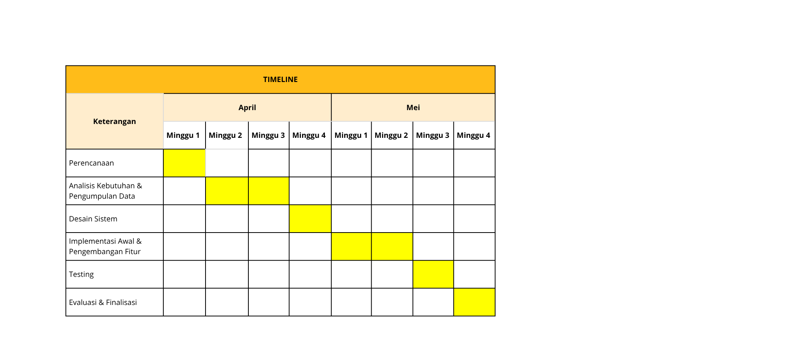
TIMELINE PEKERJAAN

Slide 10
MANAJEMEN TIM
GIS Developer & Backend Engineer
GIS Developer & Backend Engineer
GIS Analyst & Project Manager
Mendesain arsitektur Web GIS
Mengelola database hunian mahasiswa
Membuat layanan query lokasi (misalnya: filter kos berdasarkan harga/jarak)
Integrasi data spasial ke dalam sistem web
Membuat tampilan peta interaktif
Mendesain fitur pencarian kos (filter harga, lokasi, fasilitas)
Menampilkan marker lokasi kos pada peta
Optimasi tampilan untuk mobile & desktop
Mengumpulkan dan validasi data kos mahasiswa
Analisis persebaran hunian (cluster, density, dll.)
Menentukan kebutuhan sistem
Membagi tugas dan timeline proyek
Dokumentasi dan presentasi (termasuk PPT)

Slide 11
KESIMPULAN
KosFinder merupakan inovasi berbasis WebGIS yang dirancang untuk membantu mahasiswa mencari hunian secara lebih efektif, efisien, dan informatif. Sistem ini hadir untuk menjawab permasalahan pencarian kost yang masih tersebar di berbagai platform, sehingga informasi yang dibutuhkan sering kali tidak terstruktur dan menyulitkan pengguna dalam menentukan pilihan. Melalui pemanfaatan Sistem Informasi Geografis (SIG), KosFinder mampu menampilkan persebaran hunian mahasiswa secara visual, interaktif, dan berbasis lokasi.
Selain itu, integrasi data spasial dengan data atribut seperti harga sewa, fasilitas, jenis kost, jam malam, dan jarak ke kampus membuat proses pencarian menjadi lebih terarah sesuai kebutuhan dan preferensi pengguna. Fitur filtering yang tersedia juga membantu pengguna dalam mengambil keputusan secara lebih cepat, tepat, dan relevan.

Slide 12
HELLO,
TERIMA KASIH

